Slide 1
Laboratório:
Cena Modelada
Giancarlo Cestarolli - 555248
Gustavo Laur Pisanello – 556603
Leonardo de Farias - 555211

Slide 2
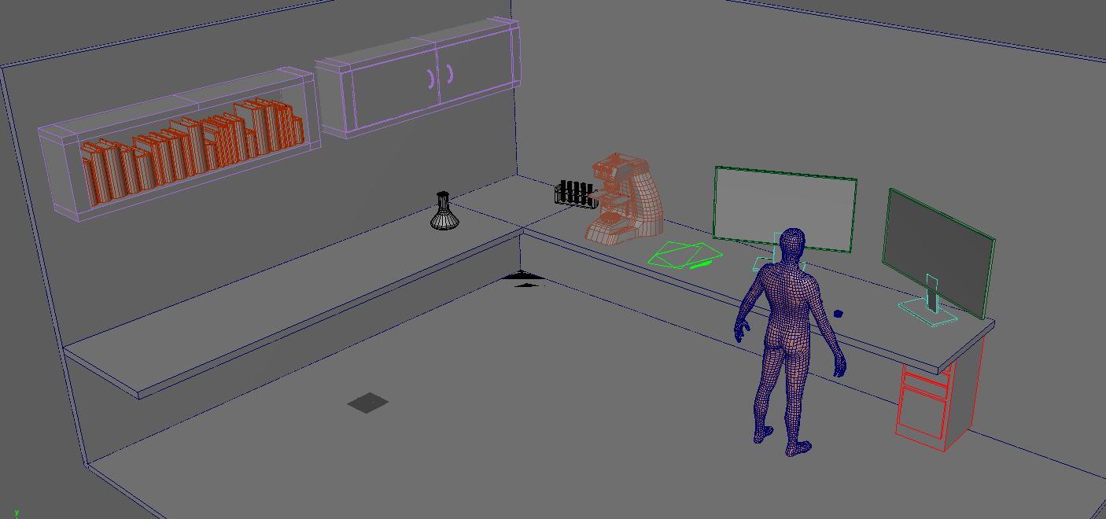
A cena
A cena representa um laboratório equipado com muitos itens. Dentre eles, um computador e um microscópio, essenciais para nossa solução.

Slide 3
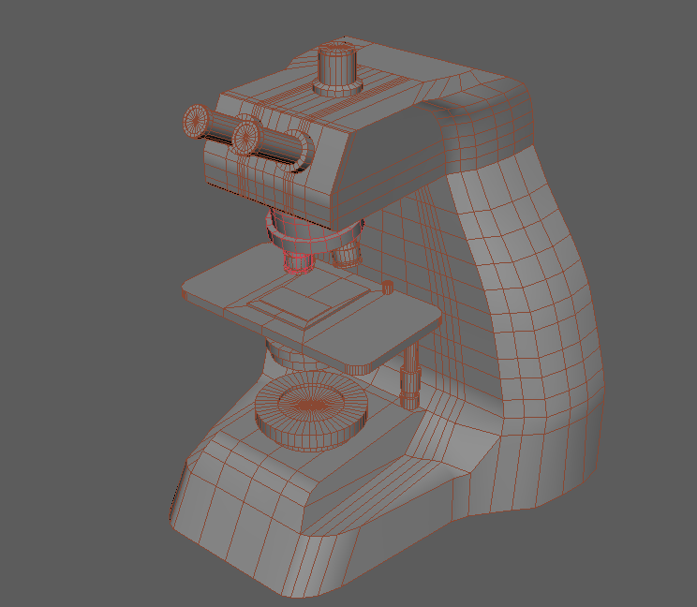
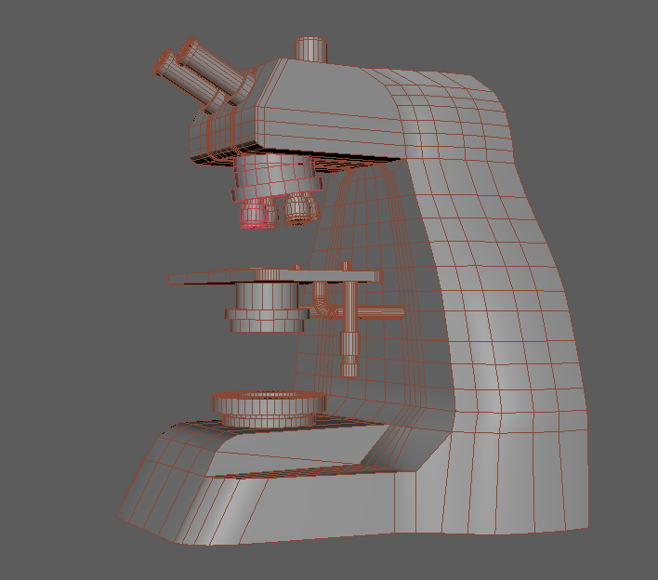
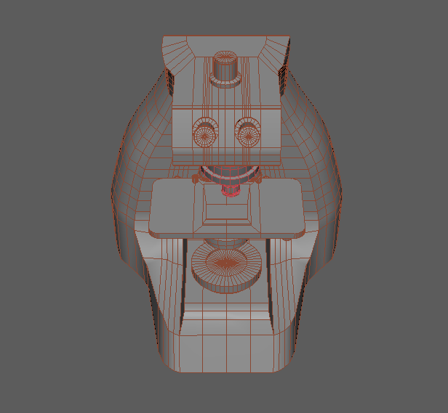
Detalhes - Microscópio

Slide 4
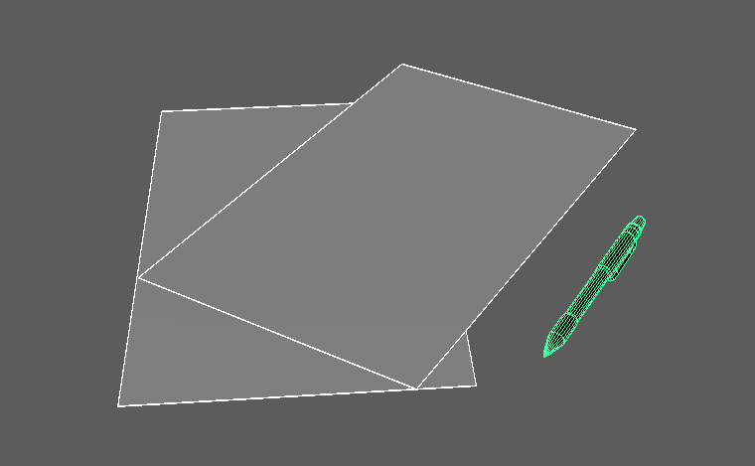
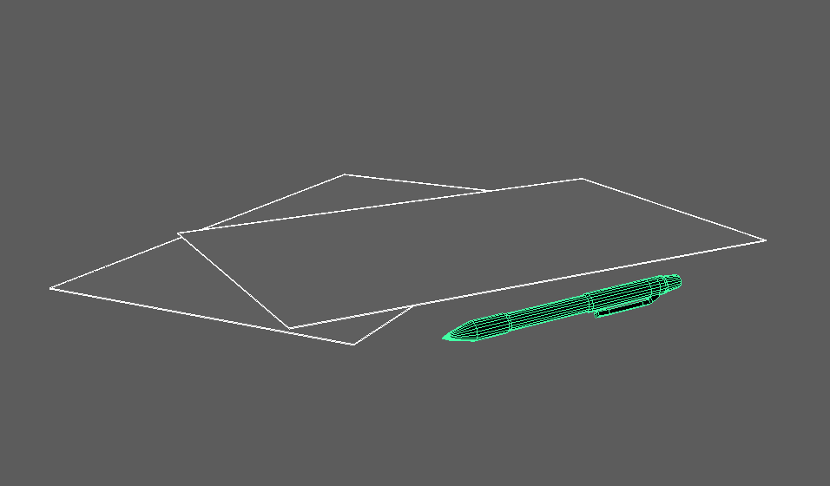
Detalhes – Papel e Caneta

Slide 5
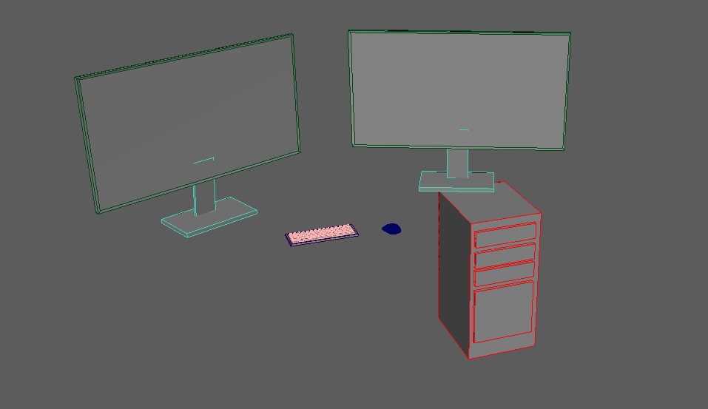
Detalhes – Computador

Slide 6
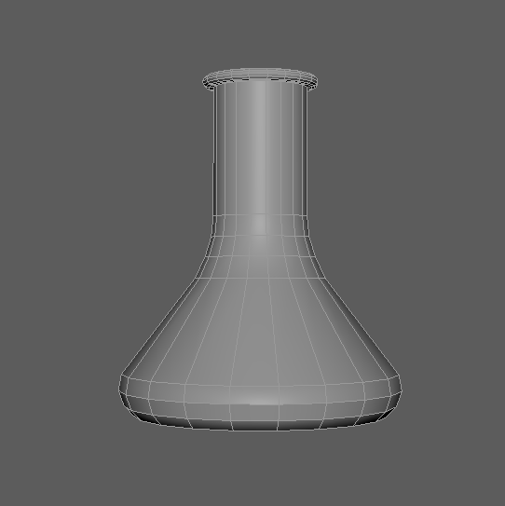
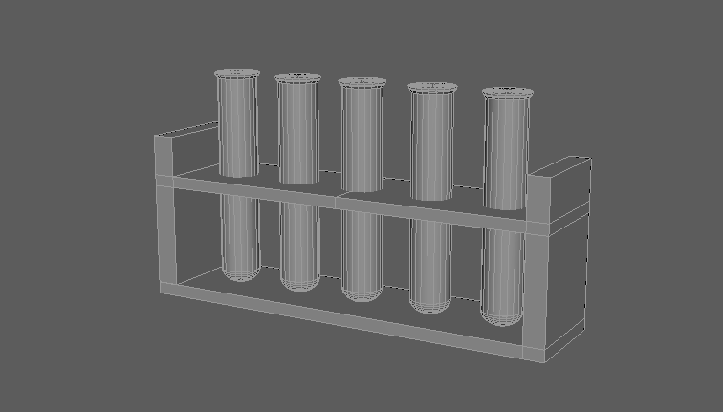
Detalhes - Vidros

Slide 7
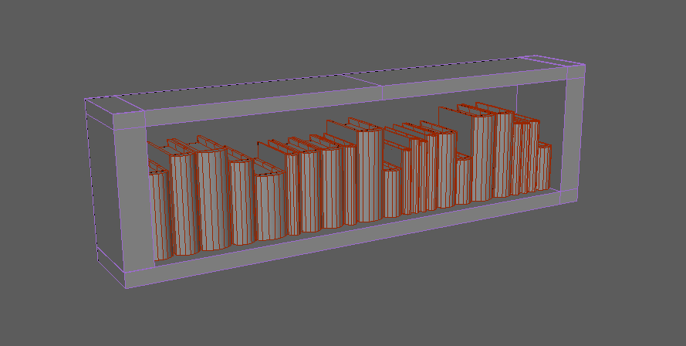
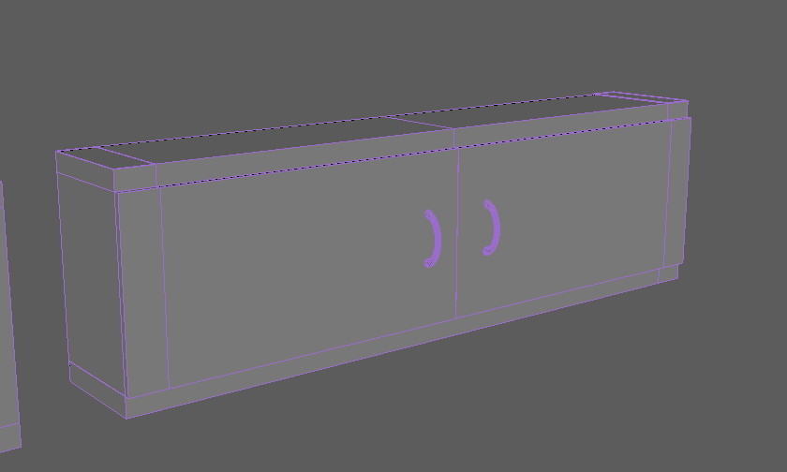
Detalhes - Prateleiras

Slide 8
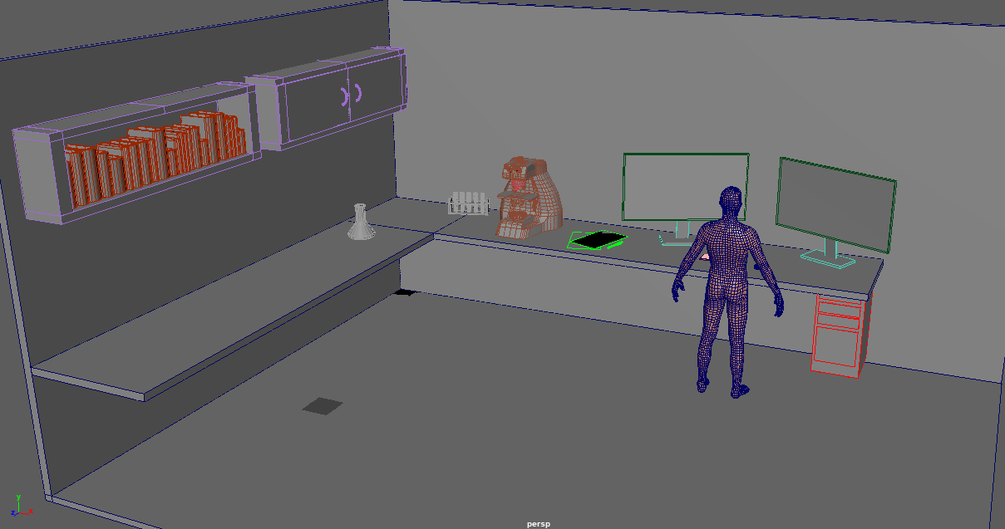
Cena completa

Slide 9
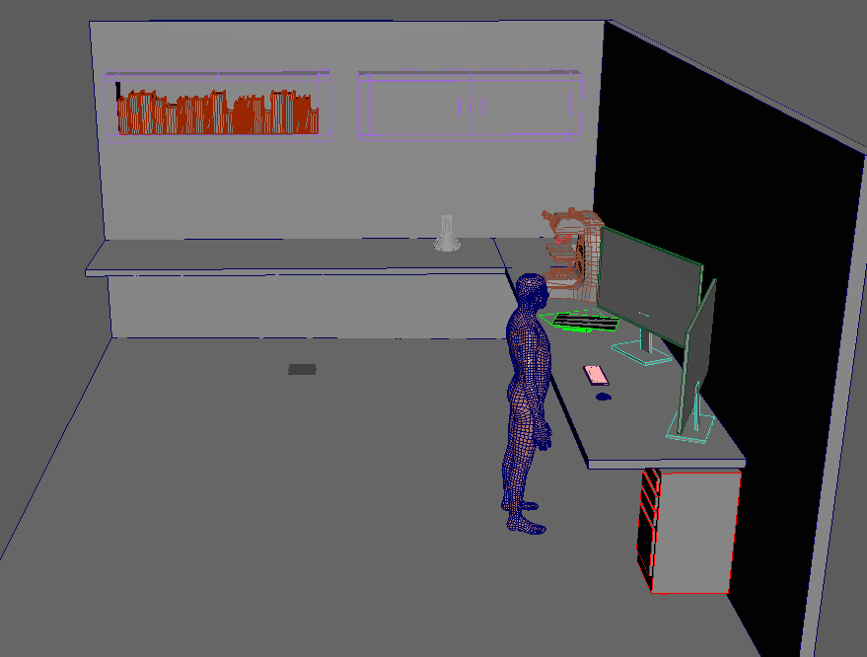
Cena completa

Slide 10
Obrigado!

